Slide 1
22-2
These materials are by the Kongki Ka Project and are made available to you under the terms of the Creative Commons Attribution ShareAlike license 4.0.
You have permission to share and redistribute these materials in any format and to make reasonable revisions and adaptations of this translation, provided that:
You include the above licence and source information.
If you redistribute these materials or create derivatives, you must distribute your contributions under the same license as the original.
The Holy Bible, Berean Standard Bible, BSB is produced in cooperation with Bible Hub, Discovery Bible, OpenBible.com, and the Berean Bible Translation Committee. This text of God's Word has been dedicated to the public domain.
Hindi text is from Free Bibles India. This translation is made available under the terms of a Creative Commons Attribution-ShareAlike 4.0 International License.
Notes:
Ch
22 Elisha
1. Elisha crosses the Jordan - 2 Kings 2:13-18 (Left Top)
2. Purifies water in Jericho - 2:19-22 (Center Top)
3. “Go up Baldhead” - 2:23-25 (Right Top)
4. Purifies stew and multiplies loaves - 4:38-44 (Right Bottom)
5. Naaman & Gehazi - 5:1-27 (Center Bottom)
6. Floating axe head - 6:1-7 (Left Bottom)
7. Army of God - 6:8-23 (Center)

Slide 2
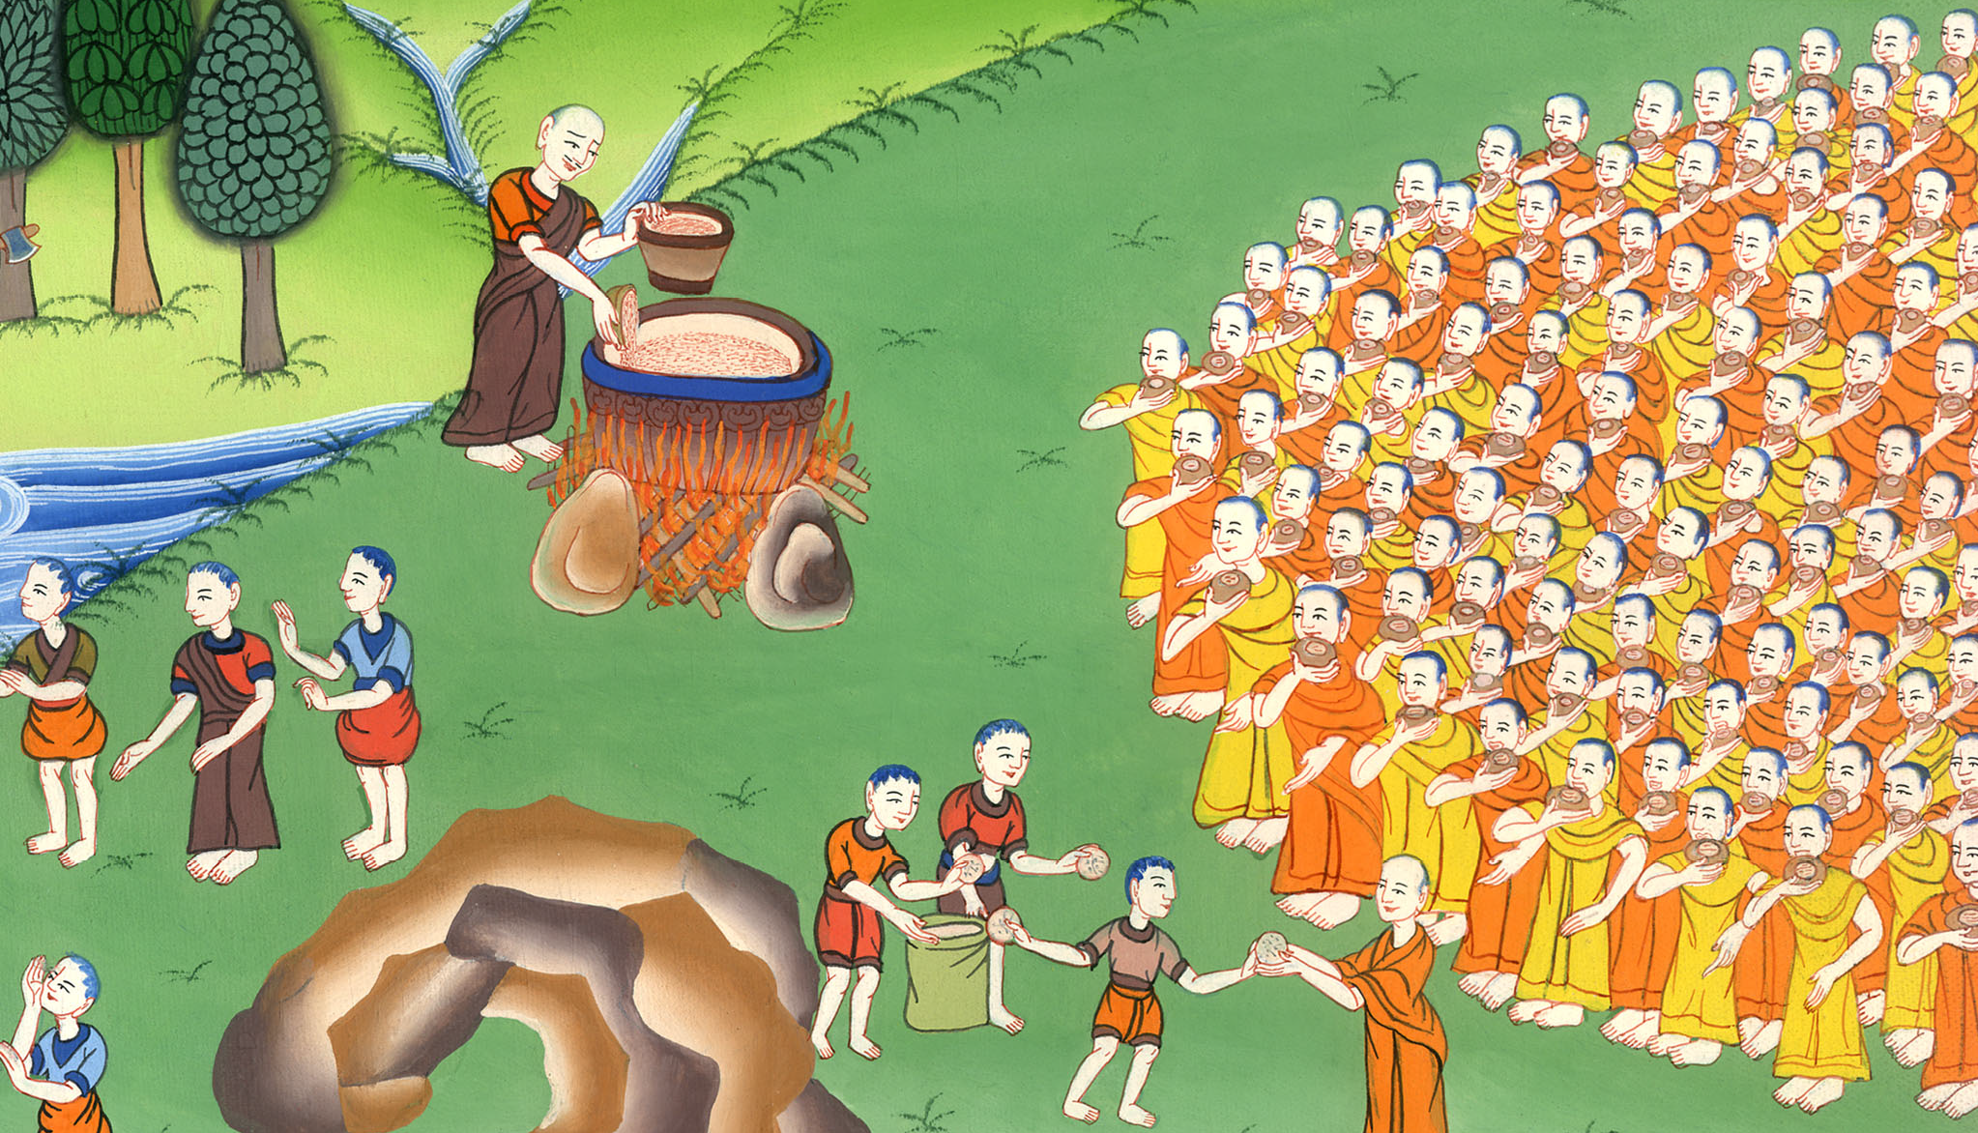
एलीशा एक विधवा के लिए जैतून का तेल प्रदान करता है – 2 राजा 4:1-44
This work is licensed under a Creative Commons Attribution-ShareAlike 4.0 International License

Slide 3
Elisha provides olive oil for a widow – 2 Kings 4:1-44
एलीशा एक विधवा के लिए जैतून का तेल प्रदान करता है - 2 राजा 4:1-44

Slide 4
एलीशा एक विधवा के लिए जैतून का तेल प्रदान करता है – 2 राजा 4:1-44

Slide 5
1Now the wife of one of the sons of the prophets cried out to Elisha, “Your servant, my husband, is dead, and you know that your servant feared the Lord.
1भविष्यद्वक्ताओं के दल में से एक की स्त्री ने एलीशा की दुहाई देकर कहा, “तेरा दास मेरा पति मर गया, और तू जानता है कि वह यहोवा का भय माननेवाला था,

Slide 6
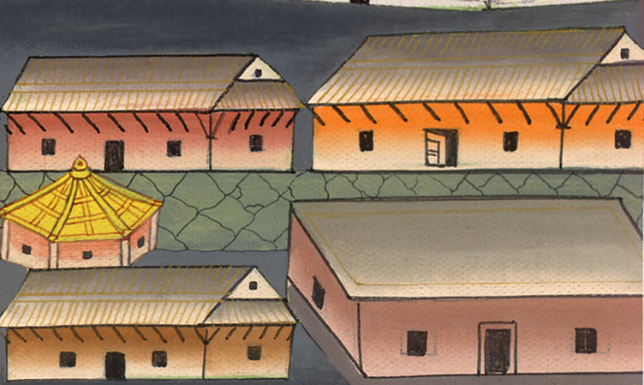
2 राजा 4:1

Slide 7
…And now his creditor is coming to take my two children as his slaves!”
…और जिसका वह कर्जदार था, वह आया है कि मेरे दोनों पुत्रों को अपने दास बनाने के लिये ले जाए।”

Slide 8
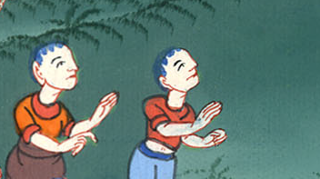
2 राजा 4:1

Slide 9
2“How can I help you?” asked Elisha. “Tell me, what do you have in the house?”
She answered, “Your servant has nothing in the house but a jar of oil.”
2 एलीशा ने उससे पूछा, “मैं तेरे लिये क्या करूँ? मुझे बता कि तेरे घर में क्या है?” उसने कहा, “तेरी दासी के घर में एक हाण्डी तेल को छोड़ और कुछ नहीं है।”

Slide 10
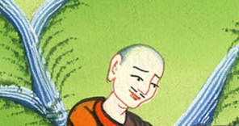
2 राजा 4:2

Slide 11
3“Go,” said Elisha, “borrow jars, even empty ones, from all your neighbors. Do not gather just a few.
3 उसने कहा, “तू बाहर जाकर अपनी सब पड़ोसिनों से खाली बर्तन माँग ले आ, और थोड़े बर्तन न लाना।

Slide 12
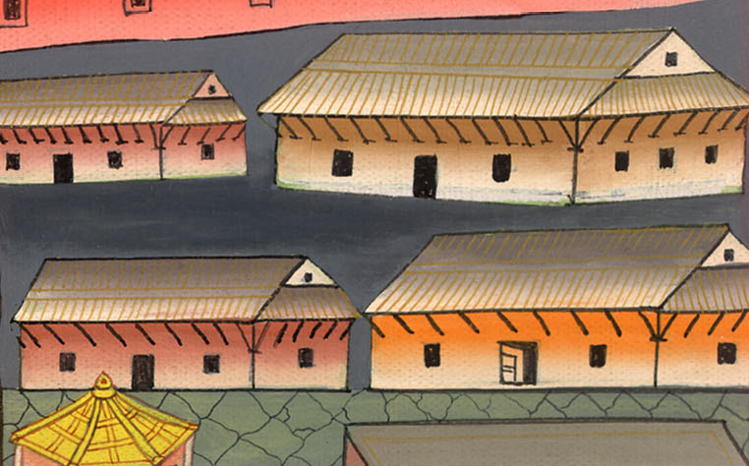
2 राजा 4:3

Slide 13
4Then go inside, shut the door behind you and your sons, and pour oil into all these jars, setting the full ones aside.”
4 फिर तू अपने बेटों समेत अपने घर में जा, और द्वार बन्द करके उन सब बरतनों में तेल उण्डेल देना, और जो भर जाए उन्हें अलग रखना।”

Slide 14
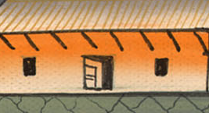
2 राजा 4:4

Slide 15
5So she left him, and after she had shut the door behind her and her sons, they kept bringing jars to her, and she kept pouring.
5 तब वह उसके पास से चली गई, और अपने बेटों समेत अपने घर जाकर द्वार बन्द किया; तब वे तो उसके पास बर्तन लाते गए और वह उण्डेलती गई।

Slide 16
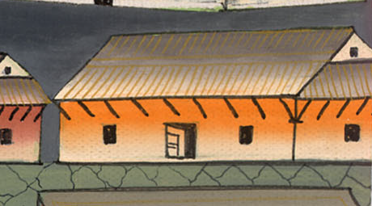
2 राजा 4:5

Slide 17
6When all the jars were full, she said to her son, “Bring me another.”
But he replied, “There are no more jars.” Then the oil stopped flowing.
6 जब बर्तन भर गए, तब उसने अपने बेटे से कहा, “मेरे पास एक और भी ले आ;” उसने उससे कहा, “और बर्तन तो नहीं रहा।” तब तेल रुक गया।

Slide 18
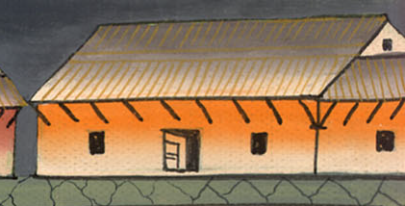
2 राजा 4:6

Slide 19
7She went and told the man of God, and he said, “Go, sell the oil, and pay your debt. Then you and your sons can live on the remainder.”
7 तब उसने जाकर परमेश्वर के भक्त को यह बता दिया। और उसने कहा, “जा तेल बेचकर ऋण भर दे; और जो रह जाए, उससे तू अपने पुत्रों सहित अपना निर्वाह करना।”

Slide 20
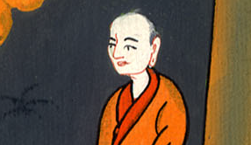
2 राजा 4:7

Slide 21
38When Elisha returned to Gilgal, there was a famine in the land. As the sons of the prophets were sitting at his feet, he said to his attendant, “Put on the large pot and boil some stew for the sons of the prophets.”
38 तब एलीशा गिलगाल को लौट गया। उस समय देश में अकाल था, और भविष्यद्वक्ताओं के दल उसके सामने बैठे हुए थे, और उसने अपने सेवक से कहा, “हण्डा चढ़ाकर भविष्यद्वक्ताओं के दल के लिये कुछ पका।”

Slide 22
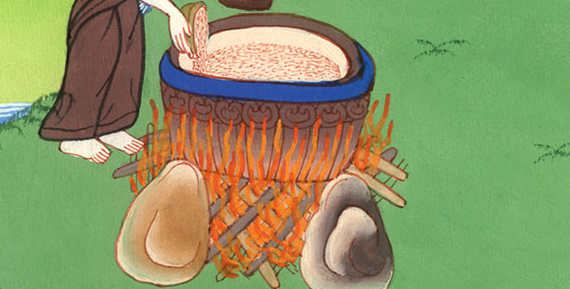
2 राजा 4:38

Slide 23
39One of them went out to the field to gather herbs, and he found a wild vine from which he gathered as many wild gourds as his garment could hold. Then he came back and cut them up into the pot of stew, though no one knew what they were.
39 तब कोई मैदान में साग तोड़ने गया, और कोई जंगली लता पाकर अपनी अँकवार भर जंगली फल तोड़ ले आया, और फाँक-फाँक करके पकने के लिये हण्डे में डाल दिया, और वे उसको न पहचानते थे।

Slide 24
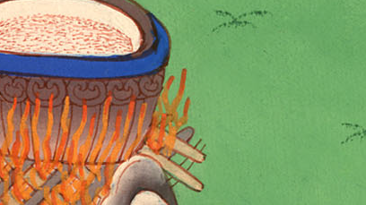
2 राजा 4:39

Slide 25
40And they poured it out for the men to eat, but when they tasted the stew they cried out, “There is death in the pot, O man of God!” And they could not eat it.
40 तब उन्होंने उन मनुष्यों के खाने के लिये हण्डे में से परोसा। खाते समय वे चिल्लाकर बोल उठे, “हे परमेश्वर के भक्त हण्डे में जहर है;” और वे उसमें से खा न सके।

Slide 26
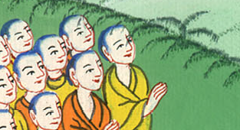
2 राजा 4:40

Slide 27
41Then Elisha said, “Get some flour.” He threw it into the pot and said, “Pour it out for the people to eat.” And there was nothing harmful in the pot.
41 तब एलीशा ने कहा, “अच्छा, कुछ आटा ले आओ।” तब उसने उसे हण्डे में डालकर कहा, “उन लोगों के खाने के लिये परोस दे।” फिर हण्डे में कुछ हानि की वस्तु न रही।

Slide 28
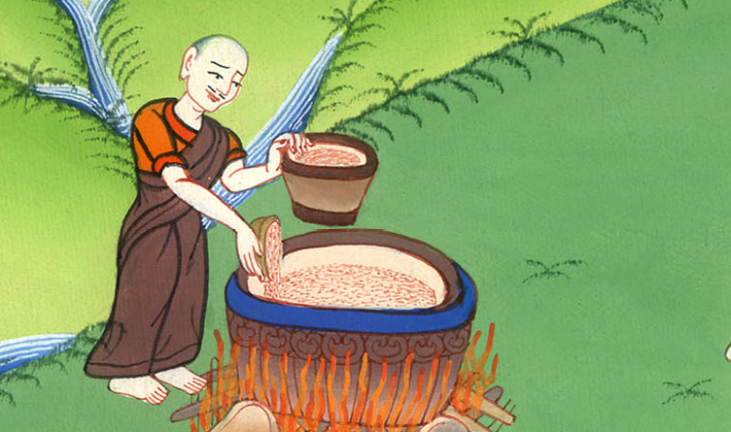
2 राजा 4:41
2 Kings 4:41

Slide 29
42Now a man from Baal-shalishah came to the man of God with a sack of twenty loaves of barley bread from the first ripe grain.
“Give it to the people to eat,” said Elisha.
42 कोई मनुष्य बालशालीशा से, पहले उपजे हुए जौ की बीस रोटियाँ, और अपनी बोरी में हरी बालें परमेश्वर के भक्त के पास ले आया; तो एलीशा ने कहा, “उन लोगों को खाने के लिये दे।”

Slide 30
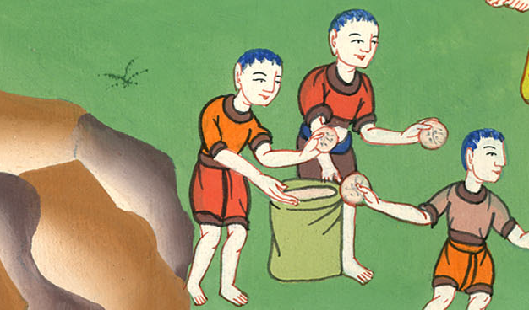
2 राजा 4:42

Slide 31
43But his servant asked, “How am I to set twenty loaves before a hundred men?”
“Give it to the people to eat,” said Elisha, “for this is what the Lord says: ‘They will eat and have some left over.’”
43 उसके टहलुए ने कहा, “क्या मैं सौ मनुष्यों के सामने इतना ही रख दूँ?” उसने कहा, “लोगों को दे दे कि खाएँ, क्योंकि यहोवा यह कहता है, ‘उनके खाने के बाद कुछ बच भी जाएगा।’”

Slide 32
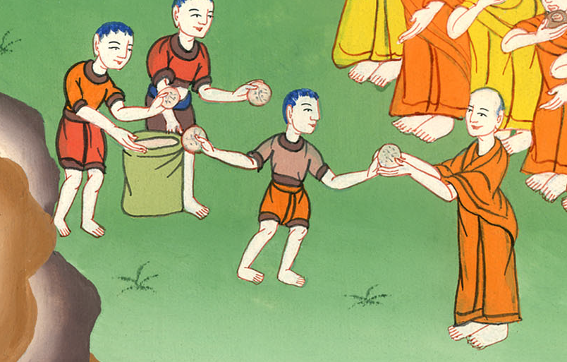
2 राजा 4:43

Slide 33
44So he set it before them, and they ate and had some left over, according to the word of the Lord.
44 तब उसने उनके आगे रख दिया, और यहोवा के वचन के अनुसार उनके खाने के बाद कुछ बच भी गया।

Slide 34
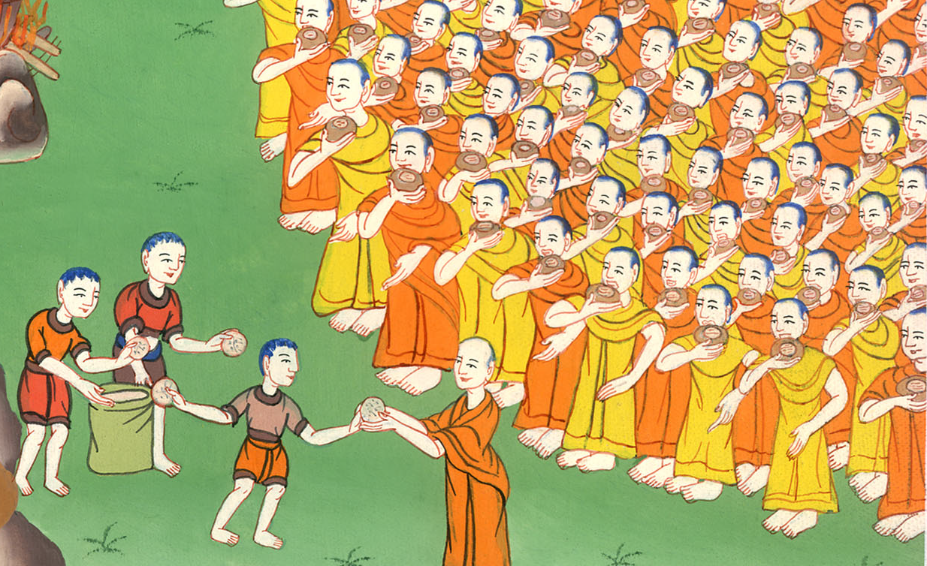
2 राजा 4:44

